Slide 1
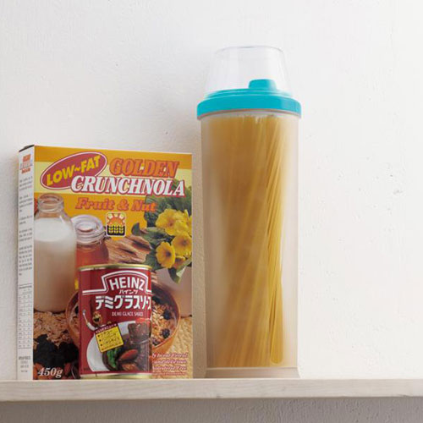
【提案書】
お米と麺のストッカーボトル
特徴
冷蔵庫のドアポケットにぴったりサイズな上、蓋はぴったり一合が計れる計量カップになっています。また同時にパスタメジャーにもなっているため、パスタの入れ物としても便利なアイテムです。
納期
納期スペース
仕様
素材：本体/ＡＳ樹脂 中蓋/ポリプロピレン キャップ/ポリカーボネイト
サイズ：直径約10.2cm 高さ約30.8cm
包装：化粧箱入り
お見積
お見積りスペース

